Slide 1
Od antiky ke středověku
Od antického myšlení ke křesťanské kultuře
➔ další změna otázky
Co je svět?
Jaké je místo člověka?
Jak žít?
Jak žít, abych byl spasen?
➔ Vize konce + co má konec, má i začátek
➔ obnovení úvahy o počátku světa

Slide 2
Augustinus
Augustinus ←→ Aristoteles
dvě základní pojetí času u Augustina
biblicko-kosmogonické
psychologické

Slide 3
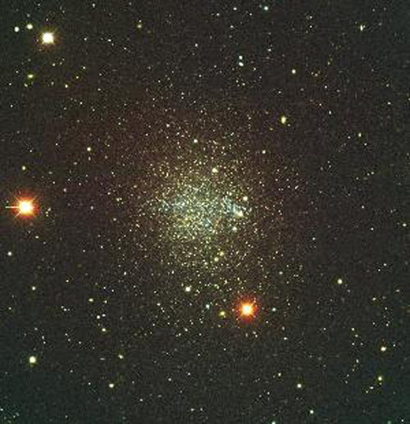
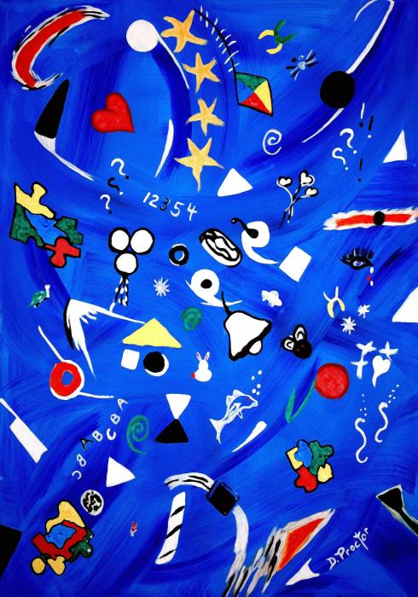
Biblicko-kosmogonické pojetí času
překonávání cyklického pojetí
Přetrvávající mytologické představy
Antické koncepce cyklu
➔Biblické pojetí

Slide 4
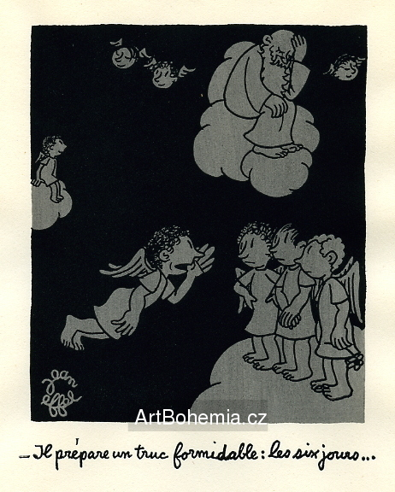
Biblicko-kosmogonické pojetí času
(pře)tvoření z chaosu
➔
tvoření z ničeho

Slide 5
Starozákonní pojetí času

Slide 6
Genesis

Slide 7
Druhá makabejská, 7, 28 tvoření „z ničeho“
v Lukiánská verze: z toho, co nebylo, latinské znění: ex nihilo

Slide 8
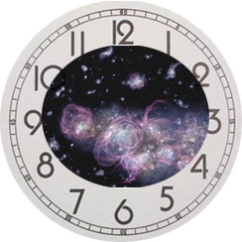
Biblicko-kosmogonické pojetí času
➔svět nebyl stvořen v čase, ale s časem

Slide 9
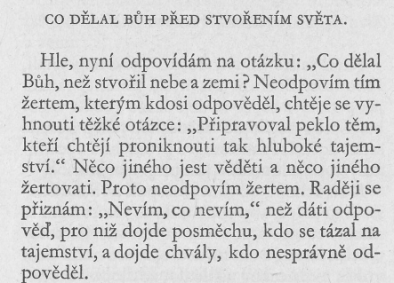
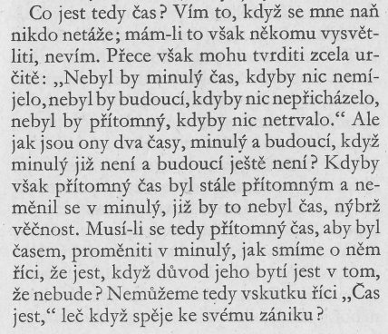
Vyznání, hlava XII
Vyznání, hlava XIV

Slide 10
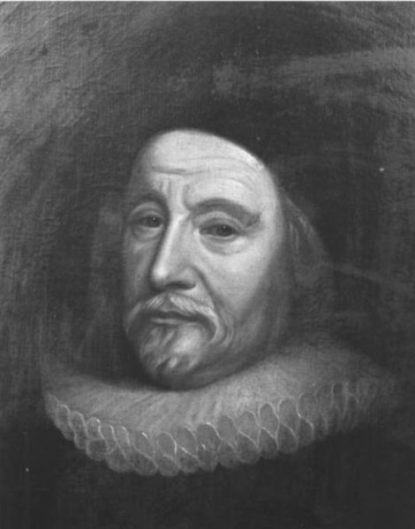
Biblicko-kosmogonické pojetí času
Co dělal Bůh před stvořením světa?
Věčnost čas
Nevím.
Před stvořením nejspíš nebylo nic
Peklo pro hlupáky, kteří kladou podobné otázky
24. 10. 4004 př. K. neděle 16 hod.
biskup Usher (biskup v Armaghu a prorektor Trinity College v Dublinu), který se v 17. století (kolem roku 1654) zajímal o datum stvoření světa a získal jej odpočítáváním biblických generací

Slide 11
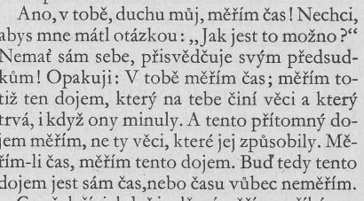
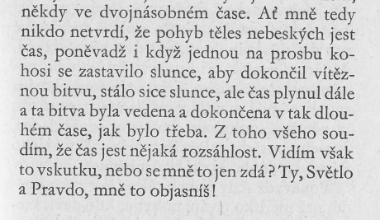
XXVII
XXIII

Slide 12
Psychologické pojetí času
časové mody – způsob jejich existence
odmítnutí spojení času a pohybu
uplývání času není objektivní
plynutí času je záležitostí ducha
měření času je zachycování dojmu

Slide 13
Čas a pohyb
Bible kralická:
I zastavilo se slunce, a stál měsíc, dokudž nepomstil se lid nad nepřáteli svými. Zdali není toho napsáno v knize Upřímého? Tedy stálo slunce uprostřed nebe, a nepospíchalo k západu, jako za jeden celý den.

